Slide 1


PROJEKT SPOŁECZNY- NOWE ŻYCIE
Realizowany w ramach projektu Zwolnieni z teorii.
Realizowany w 1LO w Łańcucie.

Slide 2
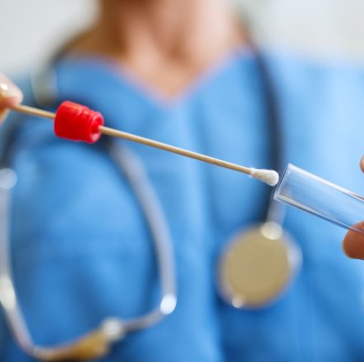
CEL PROJEKTU
Celem projektu jest:
zorganizowanie akcji szerzącej ideę dawstwa szpiku DKMS w szkole,
uświadomienie czym jest Fundacja Dawców Szpiku DKMS
uświadomienie czym są choroby nowotworowe krwi i jak wygląda leczenie
pomoc chorym poprzez oddanie szpiku dla swojego bliźniaka genetycznego

Slide 3
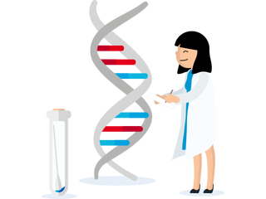
DKMS
DKMS- Misją Fundacji DKMS jest walka z nowotworami krwi poprzez znalezienie Dawcy szpiku dla każdego pacjenta potrzebującego przeszczepienia komórek macierzystych. Niestety tylko 25% pacjentów znajduje dawcę w swojej rodzinie, pozostali liczą na pomoc fundacji DKMS. W związku z tym Organizacja ta nieustannie pracuje, aby przekonać jak najwięcej osób do zostania potencjalnym Dawcą Szpiku. W ciągu ponad 14 lat Fundacja zarejestrowała w Polsce ponad 1 800 000 potencjalnych Dawców.

Slide 4
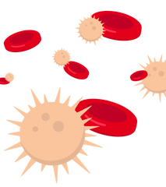
BENEFICJENCJI PROJEKTU
Beneficjentami projektu będą kobiety i mężczyźni 18+, gdyż tylko osoby pełnoletnie mogą zostać zarejestrowani jako potencjalni dawcy krwi. W naszej akcji chcemy dotrzeć do społeczności szkolnej czyli:
Uczniów, którzy ukończyli 18 lat,
Nauczycieli,
Pracowników administracji,
Pracowników dbających o porządek w szkole.

Slide 5

POZYSTAKIE BUDŻETU NA PROJEKT
Budżet potrzebny na realizację projektu zostanie pozyskany od lokalnych firm. W tym celu planujemy wysłać zapytania mailowe do lokalnych firm z informacjami na temat planowanej akcji i jej potrzeb.

Slide 6
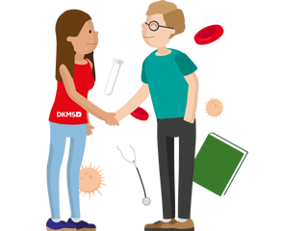
PLAN DZIAŁŃ
Naszymi głównymi zadaniami są:
1.Wydrukowanie plakatów z informacjami na temat choroby oraz ideii dawstwa szpiku,
2. Wydrukowanie Ulotek z informacją jak zarejestrować się w bazie dawcy szpiku,
3. Rozwieszenie plakatów informacyjnych na temat choroby na terenie szkoły,
4. Rozdanie ulotek z informacją jak zarejestrować się w bazie dawcy szpiku,
5. Podsumowanie akcji poprze zliczenie ilości osób które wzięły udział w akcji oraz ilości osób, które zgłosiły chęć rejestracji w bazie DKMS

Slide 7

KANAŁY KOMUNIKACJI
Kanały komunikacji, które będą wykorzystane na potrzeby akcji to:
Instagram
Ulotka
Plakat

Slide 8

KONIEC
Lider: Julia Duć
Członkowie:
Milena Kielar, Martyna Nowak, Amelka Kiełb,
Amelka Pelc, Ania Wojak, Zuzia Panek,
Hania Czado, Anastazja Jarosz>
Klasa 1C

